Slide 1
Вибір галілея
Чим він зумовлений та що символізує

Slide 2
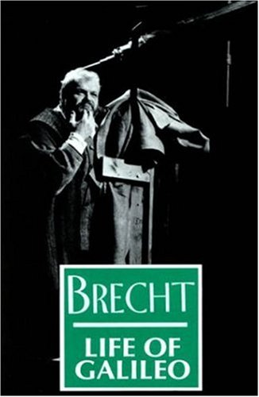
Вершиною драматургії Брехта стала драма «Життя Галілея»(«Leben des Galilei», перша редакція 1939, друга — 1946). Герой п'єси, великий учений Галілео Галілей, наляканий інквізицією, зрікається свого відкриття
Німецький драматург створив п’єсу "Життя Галілея" у середині ХХ ст., у час найтрагічніших соціально-історичних перетворень. Події трьохсотлітньої давнини відлунювали в Брехтову сучасність: герой його твору Галілей передрік розрив між наукою і народом, що врешті мало призвести до винаходу чогось жахливого.

Slide 3
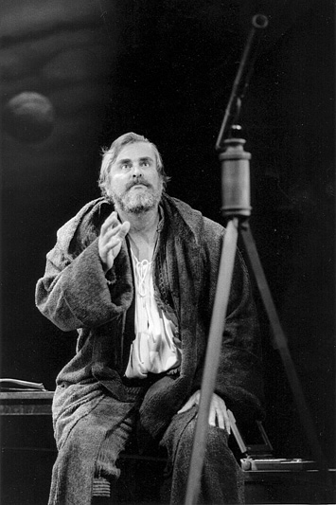
Галілей у п'єсі Брехта — суперечлива особистість: він великий учений, але зрадив науку; він не боїться залишитися в місті, охопленому епідемією чуми, щоб не переривати свої наукові досліди, але, побачивши знаряддя тортур, зрікається свого наукового відкриття.
Протиріччя між духовним і плотським у постаті Галілея відбиває конфлікт двох філософських систем, двох поглядів на світ і на людину в цьому світі. Галілей сам, власноручно творить новий час, але й відчуває смертельний страх перед часом, що минає. Цей конфлікт двох епох, які так химерно переплітаються в одній людській долі, розв'язується капітуляцією великого новатора перед старим. Брехтівський Галілей так і не спромігся, не знайшов у собі сил виголосити зна-мените: «А все-таки вона крутиться!»

Slide 4

З одного боку він використовує своє вміння пристосовуватися, щоб створити собі необхідні умови для досліджень (видає підзорну трубу за свій винахід, пише підлабузницького листа герцогові Флоренції). З іншого – він цінує свою здатність наповнювати шлунок за допомогою розуму. Самоіронія Галілея ще більше поглиблює складність образу героя. Складність зумовлена тим, що він не може узгодити свої прагнення і потреби.
Все ж таки його приземленість не дала йому достатньо простору для духовного розкриття і звільнення. Слабкий Галілей-обиватель переміг сильного Галілея-генія. Слабкість більш видима і відчутна, бо приковує людину до матеріального світу, а для поняття сили матеріальний світ є лише одним з рівнів існування. У випадку з Галілеєм його подальше життя залежить від його вибору і від духовної спроможності бачити, що він може зробити, а чого не може.

Slide 5
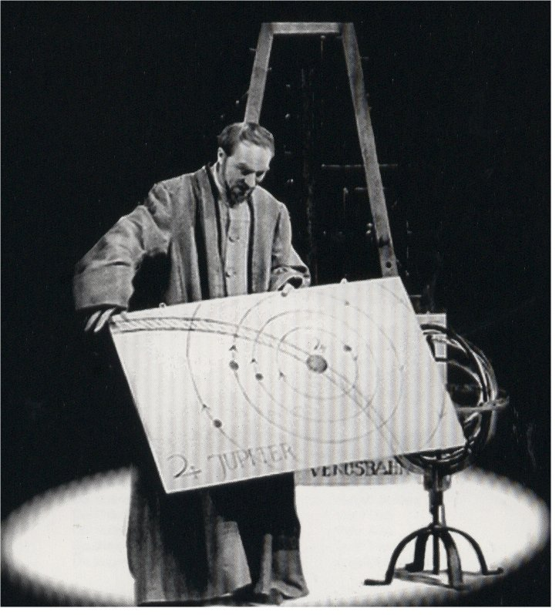
Галілей-людина морально поступається Галілею-вченому. Відкриття Галілея, що перевернуло всю Сонячну систему, розкріпачило людську особистість, звільнивши людину з-під божественної опіки. Але свобода небезпечна, і першим це усвідомив сам Галілей. Великий мислитель, яким його зображує Б., користолюбний, хитрий, боягузливий. Але все це не принижує його як ученого. Рятуючи своє життя, він перепиняє дорогу істині, його відкриття стає недоступним для сучасників. Брехт не осуджує Галілея, мета п'єси в іншому: нагадати про відповідальність ученого за наслідки зроблених ним відкриттів.

Slide 6
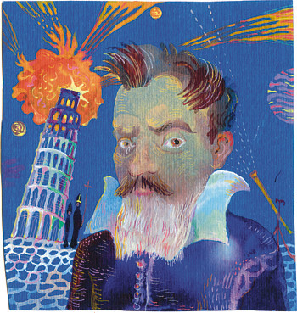
Проблема духовного вибору у п’єсі Бертольда Брехта "Життя Галілея" 143 розвіяти обман, за допомогою якого вона тримає народ у покорі. Влада "вирішує", що є істиною, а що ні, не дозволяючи нікому бути незалежним від неї. Галілей зазнає поразки в наукових пошуках і у реалізації себе як людини. Він сам стає причиною цього, хоч і під жорстоким тиском обставин.

Slide 7
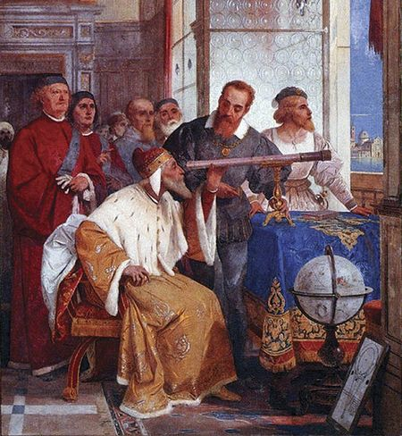
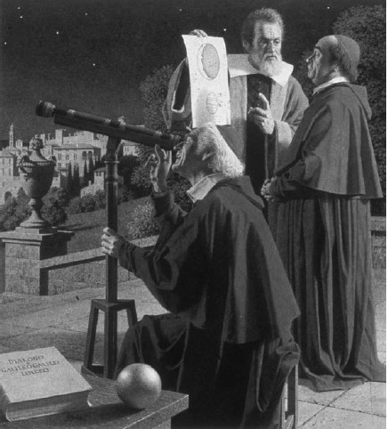
Вибір, який він здійснює, залишає вченого на одинці із самим собою і прирікає на самоосуд, який не полегшить таємна праця над новими трудами. Його захоплення і енергійність на початку п’єси та деяка апатія і біль у фіналі відображають і способи існування тієї істини, яку він відкрив. Спочатку було прагнення долучити всіх до світу науки і нових можливостей, потім – боязкі спроби зберегти крихти дорогоцінного знання заради продовження процесу пізнання, але уже недоступного для широких мас.

Slide 8
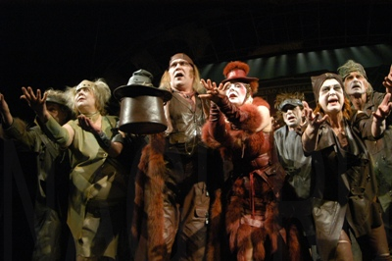
Істина, як спосіб перетворення дійсності, зникає, адже саме від людей залежить, будуть вони її використовувати, чи ні. Поразка вченого – це водночас і поразка людства у його пошуках свободи. Ідеї Галілея були надзвичайно потрібні народові – вони вказували шлях і розкривали очі на те, що від них приховували. Відмова вченого від його відкриттів означала поринання світу в морок невігластва й перетворення науки на заняття для втаємничених.

